Slide 1
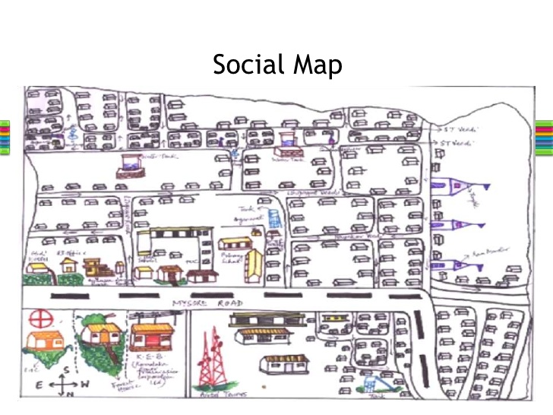
राष्ट्रिय जनगणना २०७८
प्रदेश/जिल्ला जनगणना अधिकारी तथा सहायक जनगणना अधिकारी तालिम
मितिः २०७७ फागुन २३
गणना क्षेत्रको पहिचान तथा नक्सा
अध्ययन र प्रयोग गर्ने तरिका
1

Slide 2


प्रस्तुतिका विषय
गणना क्षेत्रको पहिचान
नक्सा अध्ययन
नक्सा प्रयोग गर्ने तरिका
2

Slide 3
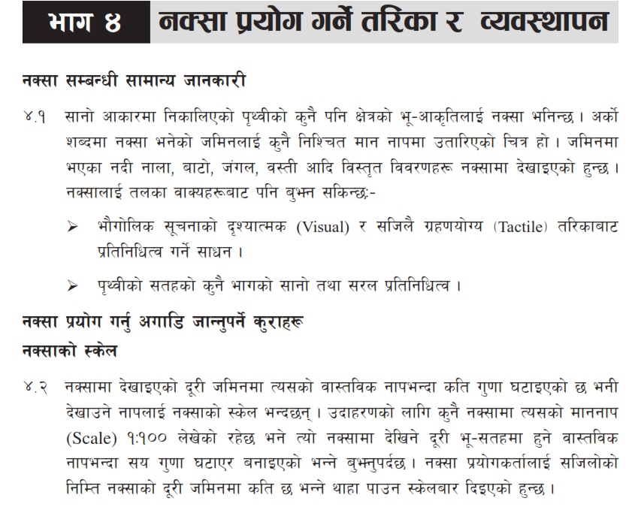
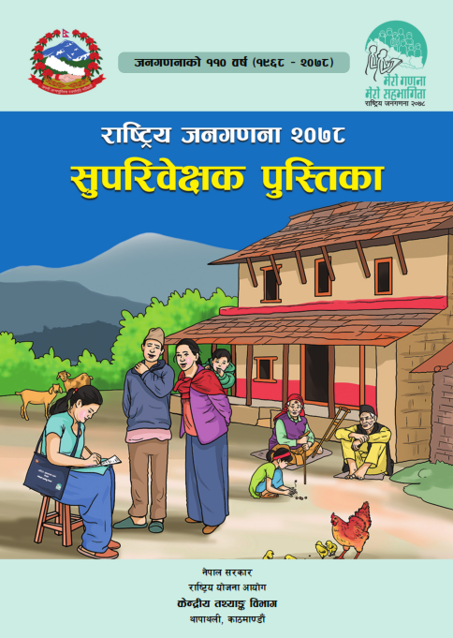
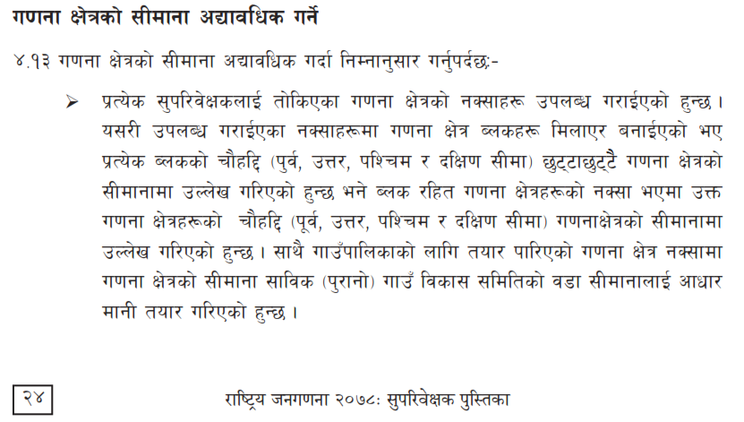
सन्दर्भ सामाग्री
सुपरिवेक्षक पुस्तिकाको अनुच्छेद ४.१ देखि ४.१३ सम्म

Slide 4
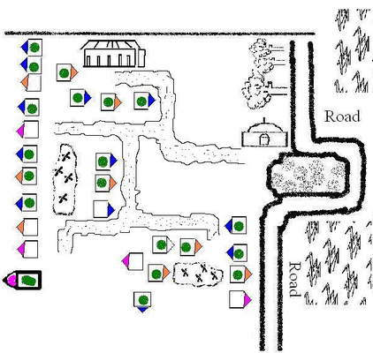
नक्सा प्रयोग गर्ने तरिका र व्यवस्थापन
नक्सा सम्बन्धी सामान्य जानकारी
सानो आकारमा निकालिएको पृथ्वीको कुनै पनि क्षेत्रको भू–आकृतिलाई नक्सा भनिन्छ ।
नक्सालाई निम्न रुपमा पनि बुझ्न सकिन्छः
भौगोलिक सूचनालाई दृश्यात्मक रुपमा सजिलै बुझ्न सकिने साधन ।
पृथ्वीको सतहको कुनै भागको सानो तथा सरल प्रतिनिधित्व गर्ने सहज साधन ।
4

Slide 5
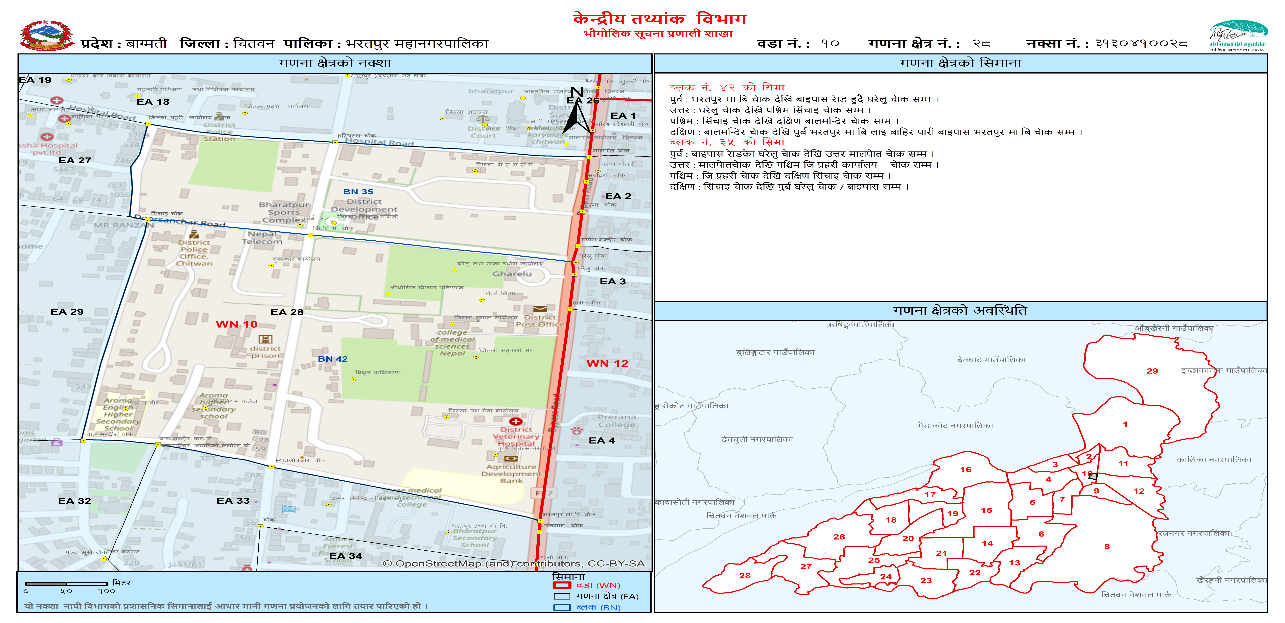
नक्सा प्रयोग गर्नुअगाडि जान्नुपर्ने कुराहरू
नक्सा हेर्नको लागि नक्साको स्केल बारे स्पष्ट जानकारी हुनुपर्छ ।
  नक्सामा देखाइएको दूरी जमिनमा त्यसको वास्तविक नाप भन्दा कति गुणा घटाइएको छ भनी देखाउने नापलाई नक्साको स्केल भन्दछन् ।
  नक्सा प्रयोगकर्तालाई सजिलोको निम्ति नक्साको दूरी जमिनमा कति छ भन्ने थाहा पाउन स्केलबार दिइएको छ।
  नक्साको कुनै दुई बिन्दुबीचको दूरी अनुमान गर्न स्केलबारको प्रयोग गर्न सकिन्छ ।
  उदाहरणको लागि तल देखाइएको स्केलबारमा एक एकाई बराबर जमिनमा ५० मिटर दुरी हुन्छ ।
5

Slide 6
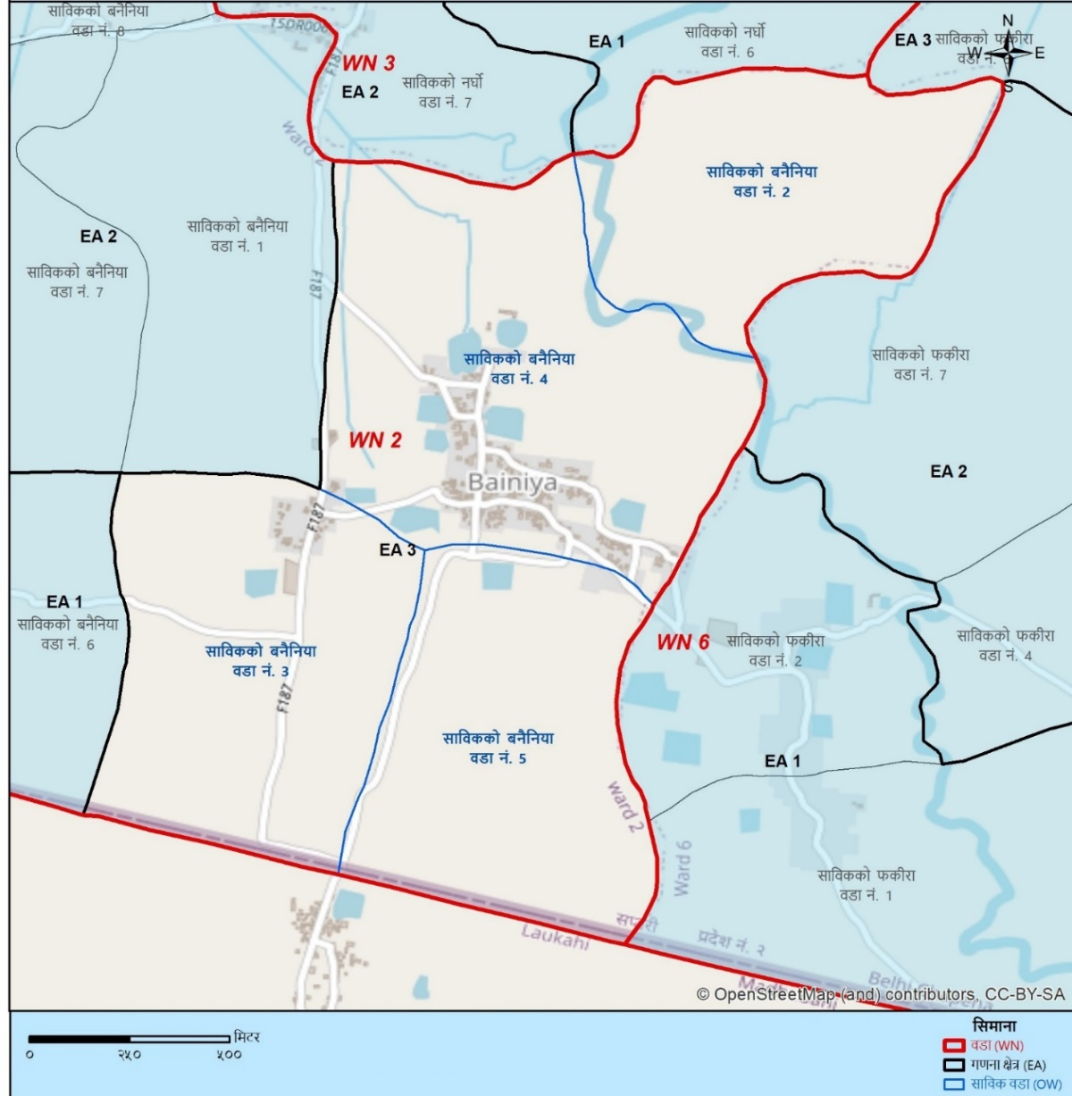
नक्सा प्रयोग गर्नुअगाडि जान्नुपर्ने कुराहरू
गणनाक्षेत्र नक्सामा स्केल बारको उपयोग
दिईएको गणनाक्षेत्र नक्सामा हामीलाई बिन्दु A देखि बिन्दु B सम्मको दुरी अनुमान गर्नु छ भने
पहिला हामीले स्केलबारको लम्बाई बराबरको सिन्का भाँचेर लिनु पर्दछ .
नक्सामा सिन्काको यो लम्बाई बराबरको दुरी भनेको जमीनको ५०० मिटर हुन्छ
अब बिन्दु A देखि बिन्दु B त्यो सिन्काले नापी दुरी अनुमान गर्न सकिन्छ
यहाँ बिन्दु A देखि बिन्दु B सम्मको दुरीमा दुई वटा पुरा सिन्का र एउट आधा सिन्का छ भने, अनुमानित दुरी
५००+५००+२५०= १२५० मिटर हुन्छ
A
B
मिटर
० २५० ५००
6
क्रमशः

Slide 7

नक्सा प्रयोग गर्नु अगाडि जान्नुपर्ने कुराहरू
साधारणतया जमिनमा भएका विभिन्न वस्तु, आकृति वा भौगोलिक सीमानाहरुलाई निश्चित मापदण्ड बमोजिमका संकेतहरुको प्रयोग गरी नक्सामा देखाइएको हुन्छ ।
गणना क्षेत्रभित्र रहेका संस्थागतआवास जस्तै M छात्रावास, संयुक्त आवास, सेना र प्रहरीको व्यारेक आदि संरचनाहरूलाई छुट्टै बहुभुज (Polygon) ले जनाई सो को नाम दिइएको छ ।
संकेत चिन्ह
क्रमशः
7

Slide 8




नक्सा प्रयोग गर्नु अगाडि जान्नुपर्ने कुराहरू
जनगणनाका लागि तयार गरिएको नक्सामा जमिनमा भएका विभिन्न विशेषताहरुलाई संकेत तथा चोकहरूलाई संकेत प्रयोग गरी नक्सामा नै विस्तृत रूपमा लेखिएको छ भने भौगोलिक सीमानालाई
संकेत चिन्ह प्रयोग गरी देखाईएको छ । जस्तैM
संकेत चिन्ह
8
क्रमशः

Slide 9

नक्सा प्रयोग गर्नु अगाडि जान्नुपर्ने कुराहरू
नक्सा कसरी हेर्ने, सही दिशा कसरी पहिल्याउने जस्ता विषयबारे जानकारी हुनुपर्छ ।
    नक्सालाई अध्ययन गर्न सही दिशातर्फ फर्काउनु नै नक्सा अभिमूखीकरण हो ।
    नक्साको सिरान (माथि) तर्फ उत्तर, दायाँतर्फ पूर्व, पुछर (तल) तर्फ दक्षिण र बाँयातर्फ पश्चिम दिशा पर्दछ ।
    नक्साप्रयोग गर्दा त्यसलाई सुल्टो दिशामा (शीर्षकमा लेखिएका अक्षरहरू उत्तर दिशाबाट आफूतर्फ फर्कने गरी) फर्काएर राख्नुपर्दछ ।
9
क्रमशः

Slide 10
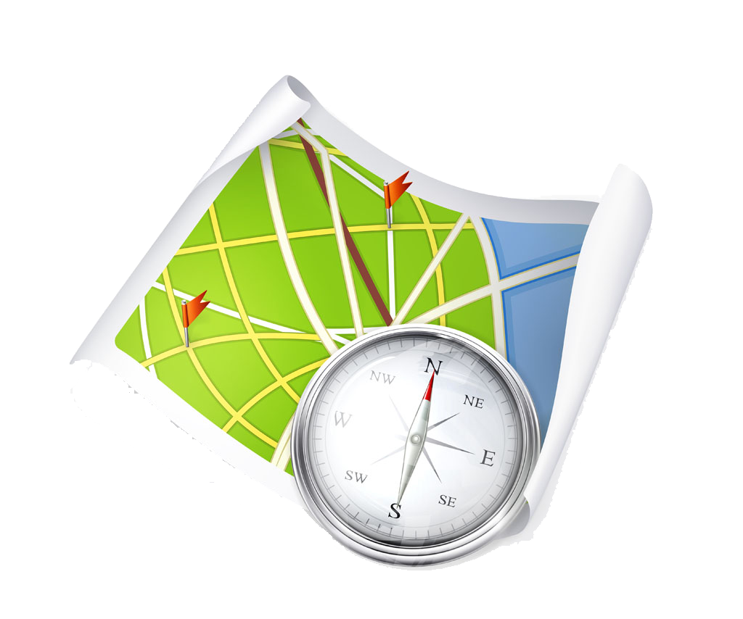
नक्सा प्रयोग गर्नु अगाडि जान्नुपर्ने कुराहरू
    नक्सा अभिमुख भइसकेपछि नक्सामा देखाइएका विशेषताहरू र तिनीहरूको जमिनमा अवस्थितिको दिशा पहिचान गरी नक्साको प्रयोग गर्नुपर्दछ ।
    नक्सामा उत्तर दिशा देखाउने गरी तीर वा चारै दिशा देखिने संकेत चिन्ह प्रयोग गरिएको हुन्छ ।
10
क्रमशः

Slide 11
नक्सा प्रयोग गर्नुअगाडि जान्नुपर्ने कुराहरू
नक्सा प्रयोग गर्दा स्थिति निर्धारण महत्वपूर्ण पक्ष हो ।
  नक्सा हेरेर आफु तत्काल रहेको स्थान वा कुनै चिनेको वस्तुको स्थान निर्धारण गर्नु नै स्थिति निर्धारण गर्नु हो ।
नक्साको सिरान (माथि) तर्फको भागलाई उत्तर दिशातर्फ फर्काएर सही अभिमुख गर्ने ।
जमिनमा रहेका केही स्पष्ट ठाउँ र विशेषताहरू जस्तैः स्कूल, मन्दिर, पुल, सडक आदि हेरी आफ्नो स्थिति निर्धारण गर्ने ।
नक्सामा आफू रहेको ठाउँ यकिन गरी जमिनको दुरी र दिशा हेरी नजिकका अन्य ठाउँ तथा विशेषताहरू पहिचान गर्ने ।
11
(क्रमशः)
Notes:
(क्रमशः)

Slide 12
नक्सा प्रयोग गर्नु अगाडि जान्नुपर्ने कुराहरू
नक्साको राम्रोसँग अध्ययन गरीसकेपछि कुन स्थानबाट काम शुरू गर्दा सबै घरपरिवार र ब्यक्तिहरूको गणना कोही नछुट्ने तथा कोही नदोहोरिने गरी सम्पन्न गर्न सकिन्छ भन्ने टुङ्गो लगाउने ।
आफ्नो स्थिति निर्धारण भइसकेपछि नक्सामा देखाइएको गन्तव्य स्थानसम्म पुग्न कुन बाटो र कुन ठाउँ भएर जानुपर्छ अध्ययन गरी सोही अनुसार भ्रमण गर्ने ।
क्रमशः
12

Slide 13
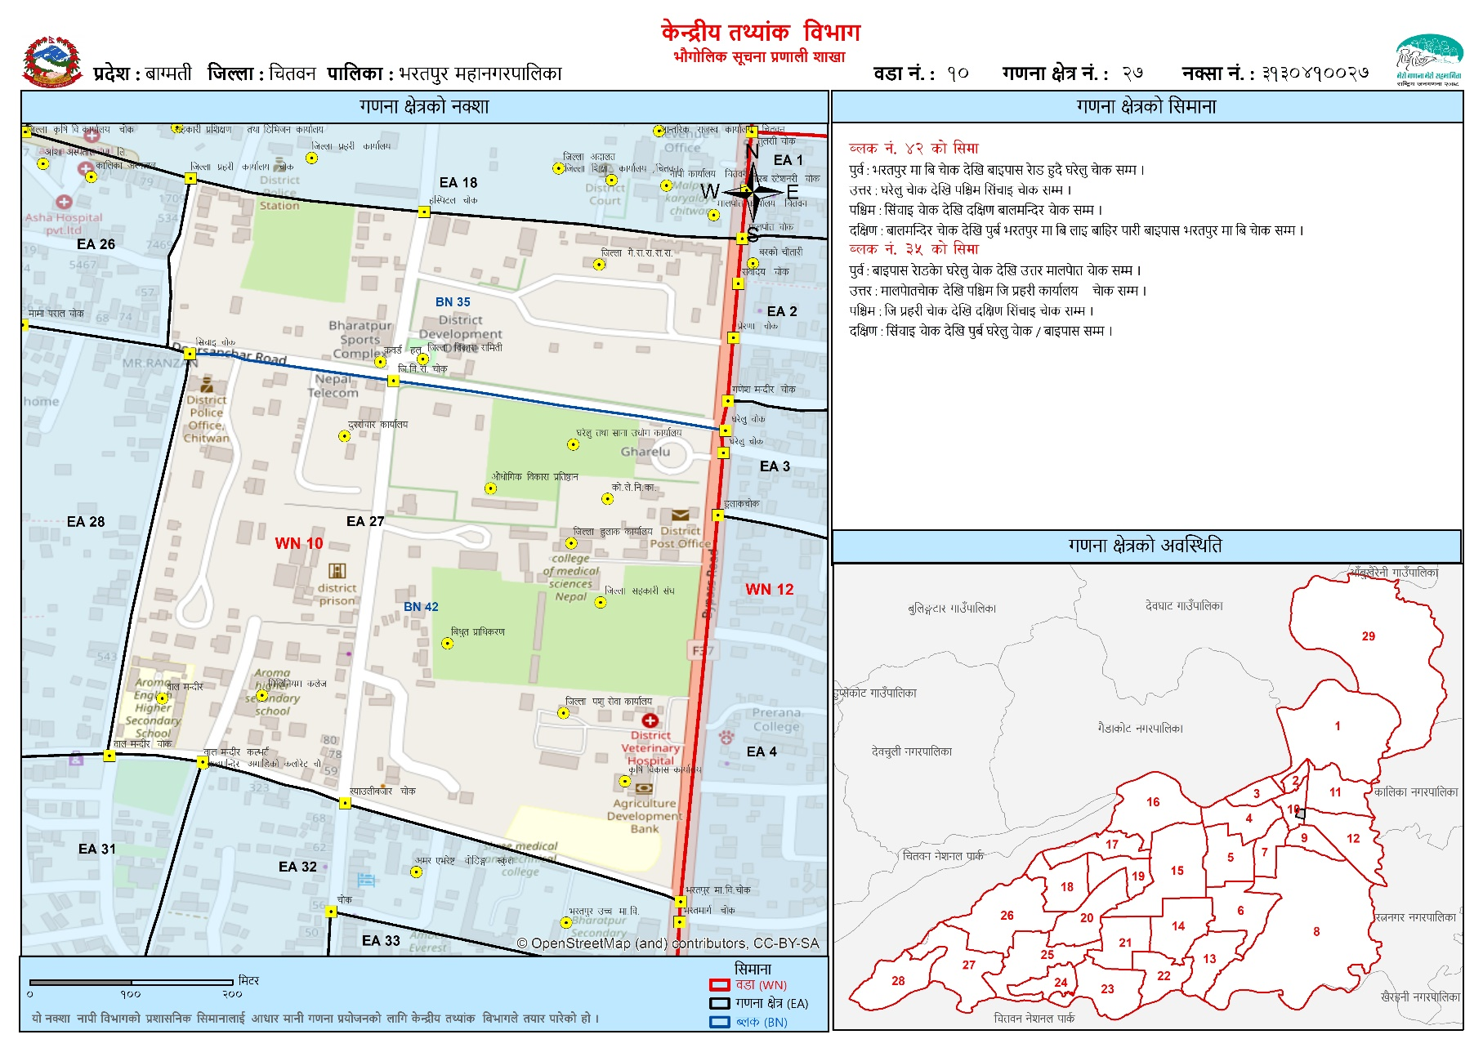
नक्सा प्रयोग गर्नु अगाडि जान्नुपर्ने कुराहरू
कक्षागत अभ्यास (समय ५ मिनेट)
सुपरिवेक्षक पुस्तिकाको पेज नम्बर २१ वा गणक पुस्तिकाको पेज नम्बर १४२ मा भएको नक्सालाई सहि अभिमुख गरेर अध्ययन गर्नुहोस् ।
13

Slide 14
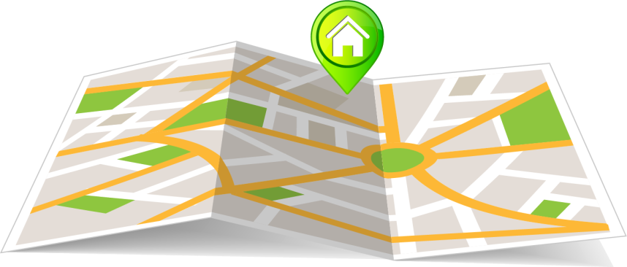
गणना क्षेत्र
चारैतिर निश्चित सीमाना भएको र अनुमानित घरपरिवार संख्याको आधारमा बनाइएको सानो भौगोलिक इकाईलाई गणना क्षेत्र भनिन्छ ।
गणनाको लागि तोकिएको समयमा सामान्यतया एक गणकले एक गणना क्षेत्रमा कार्य गर्दछन् ।
ठूला घना वस्ती भएका वडाहरूलाई विभाजन गरी धेरै गणनाक्षेत्र बनाइएको छ ।
पातलो बस्ती भएका स्थानमा साविकको गा.वि.स. का वडा वा वडाहरूलाई जोडी गणनाक्षेत्र बनाइएको छ ।
14

Slide 15
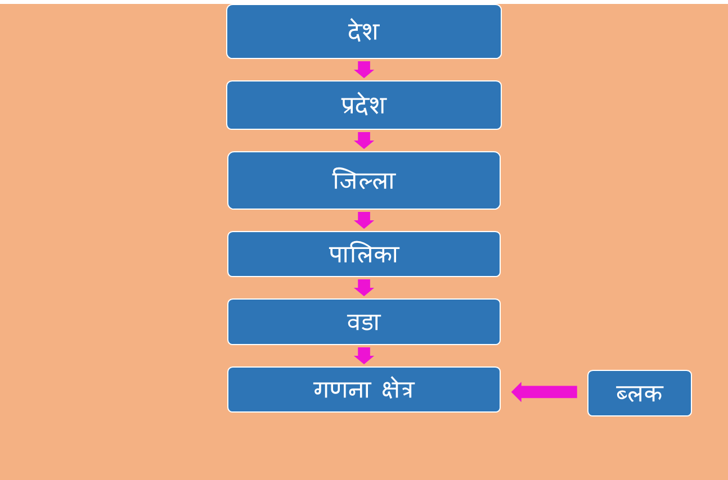
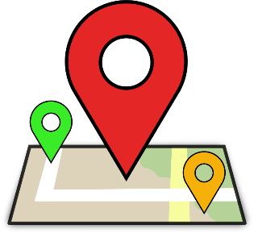
ब्लक
नगरपालिका वा बढी जनघनत्व भएका वडाभित्र निश्चित सीमाना छुट्याई बनाइएका साना साना क्षेत्रहरूलाई ब्लक भनिन्छ ।
केही नगरपालिकाहरुमा एक वा एक भन्दा बढी ब्लक मिलाइ एउटा गणनाक्षेत्र बनाइएको छ ।
15

Slide 16
राष्ट्रिय जनगणना २०७८ मा प्रयोग गरिने गणनाक्षेत्र नक्साको बारेमा जानकारी
जनगणनाको स्थलगत कार्यमा प्रयोग गर्नको लागि केन्द्रीय तथ्याङ्क विभागले तीन प्रकारका नक्साहरू तयार पारेको छ ।
    ब्लकसहित गणनाक्षेत्र नक्सा,
    ब्लकरहित गणनाक्षेत्र नक्सा
    फिल्डकार्यबाट गणनाक्षेत्र तयार गर्न नसकिएका गाउँपालिकाहरू र केहि नगरपालिकाहरूको लागि साविक (पुरानो) गा.वि.स.का वडा सीमानालाई आधार मानी गणनाक्षेत्रको नक्शा तयार पारिएको छ ।
16

Slide 17
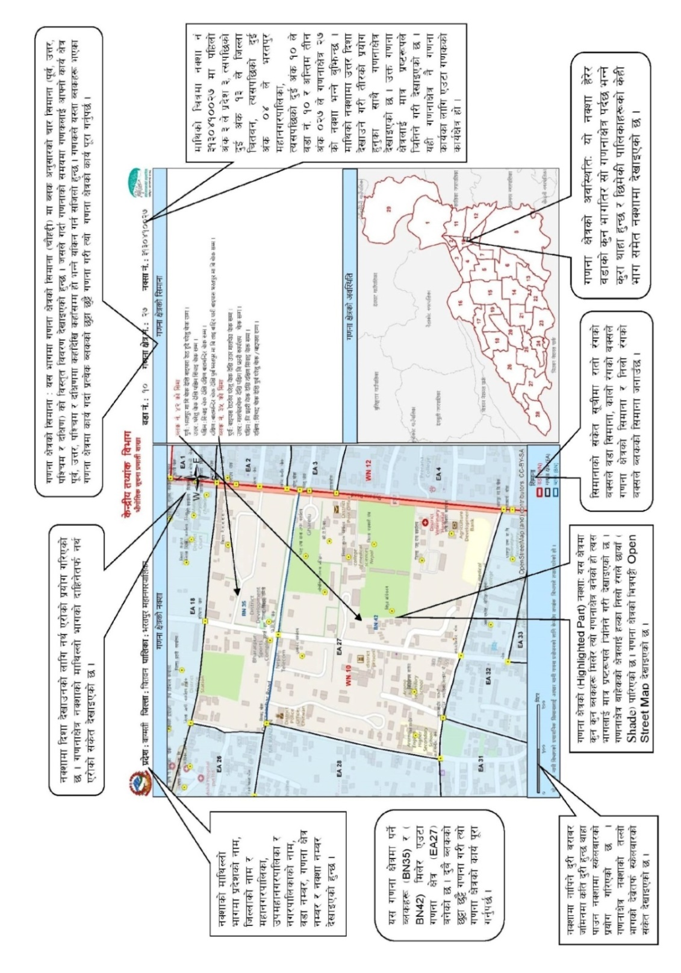
ब्लकसहितको
गणना
क्षेत्रको
नक्सा
17

Slide 18
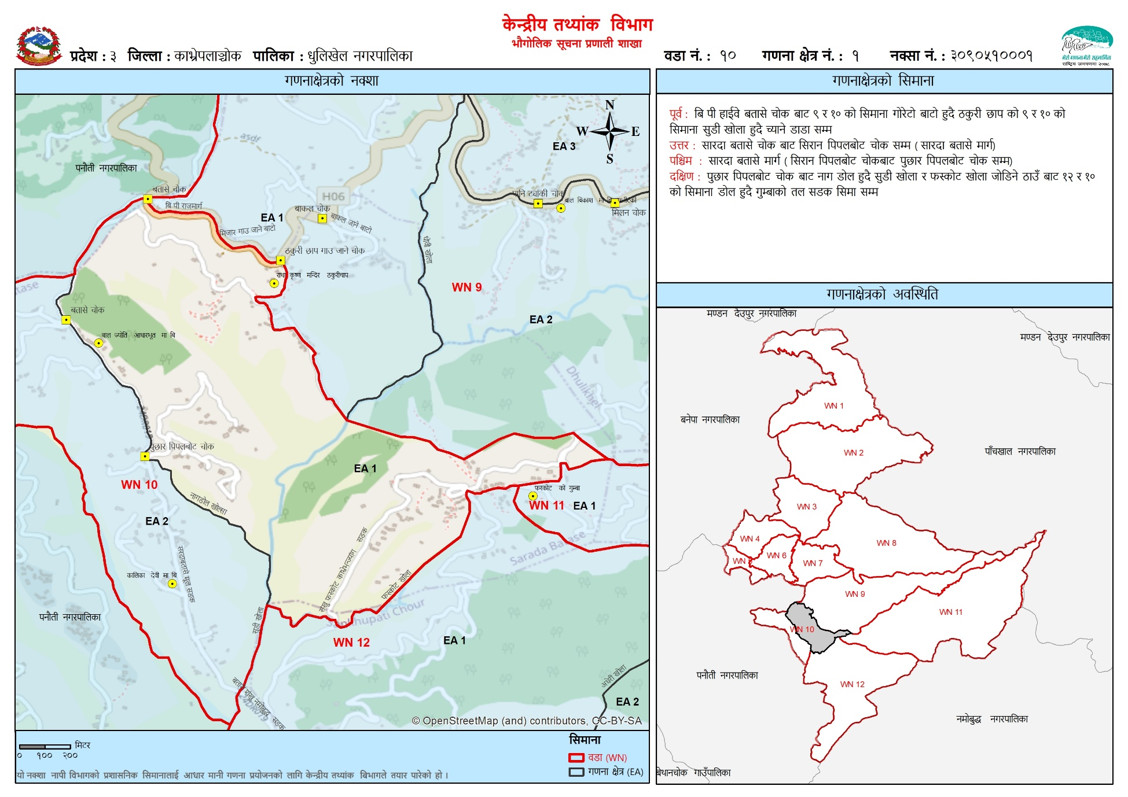
गणना
क्षेत्रको
नक्सा
(ब्लकरहितको)
18

Slide 19
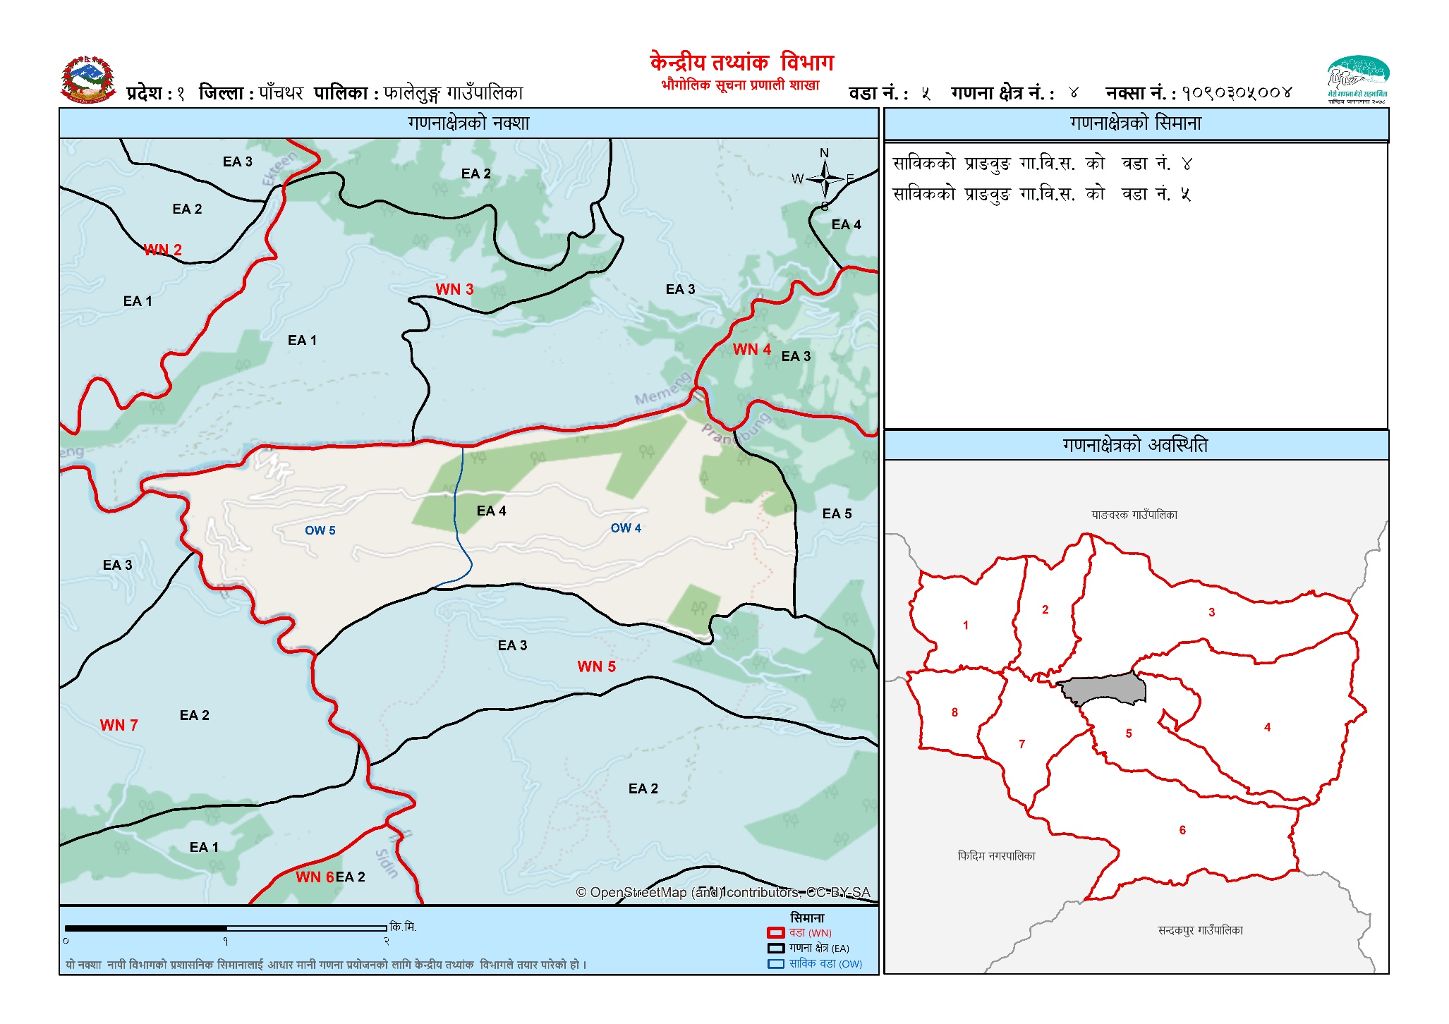
गाउँपालिकाको
लागि
गणना
क्षेत्रको
नक्सा
(साविकको
गा.वि.स. अनुसार)
19

Slide 20
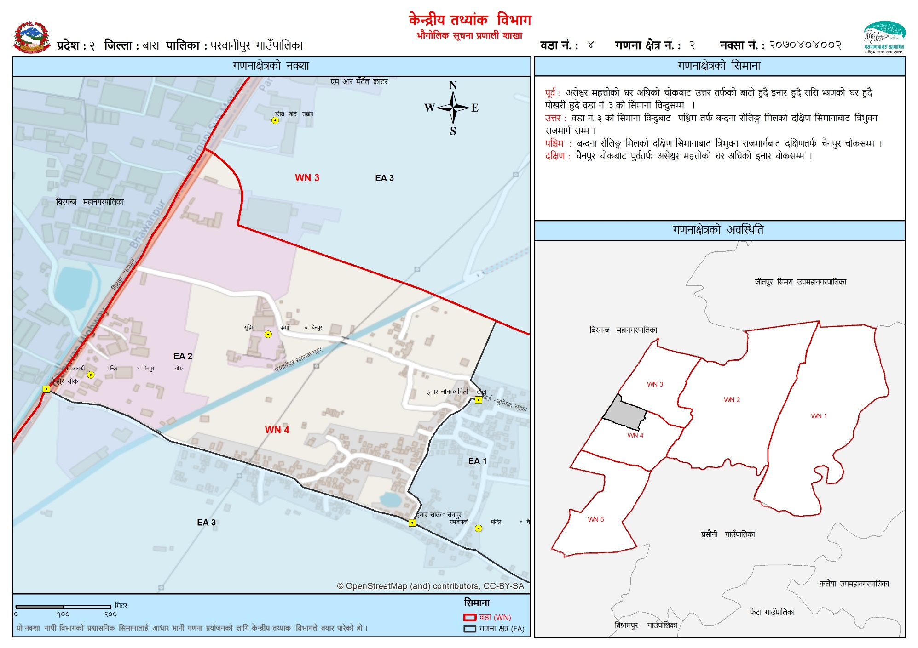
गाउँपालिकाको
लागि
गणना
क्षेत्रको
नक्सा
20

Slide 21
गणना क्षेत्र नक्सा प्रयोग गर्ने तरिका
सर्वप्रथम आफूले (गणक वा सुपरिवेक्षक) स्थलगत कार्य गर्ने स्थान वा गणनाक्षेत्र पहिचान गरी उक्त ठाउँमा पुग्नुपर्दछ ।
आफू रहेको ठाउँबाट पूर्व, पश्चिम, उत्तर तथा दक्षिण दिशाहरू कता पर्छ यकिन गर्नुपर्दछ ।
गणनाक्षेत्र नक्सामा देखाइएका विभिन्न फिचरहरू संकेत हेरेर पत्ता लगाई आफ्नो स्थिति निर्धारण गर्नुपर्दछ ।
गणनाक्षेत्र नक्सा कतिवटा ब्लक मिलेर बनेको छ यकिन गर्नुपर्दछ ।
क्रमशः
21

Slide 22
गणना क्षेत्र नक्सा प्रयोग गर्ने तरिका
गणनाक्षेत्रको नक्सा एकभन्दा बढी ब्लकहरू मिलेर बनेको रहेछ भने प्रत्येक ब्लकको आफूले स्थिति निर्धारण गरेको स्थानबाट नअल्मलिई गणना कार्य शुरू गर्नपर्दछ ।
तथ्याङ्क विभागले उपलब्ध गराएको गणनाक्षेत्र नक्सा (विशेष गरी गाउँपालिका) मा केही फरक पाएमा स्थानीय जानकार व्यक्तिसँग सम्पर्क राखी गणनाक्षेत्र यकिन गर्नुपर्दछ । यस सम्बन्धमा उक्त गणना क्षेत्रमाकार्य गर्ने गणकलाई समेत जानकारी दिनुपर्दछ ।
गणना कार्य सम्पन्न भइसकेपछि प्रयोग गरिएका नक्साहरू सम्बन्धित कार्यालयमा अनिवार्य रूपमा फिर्ता गर्नु पर्नेछ ।
22
क्रमशः

Slide 23
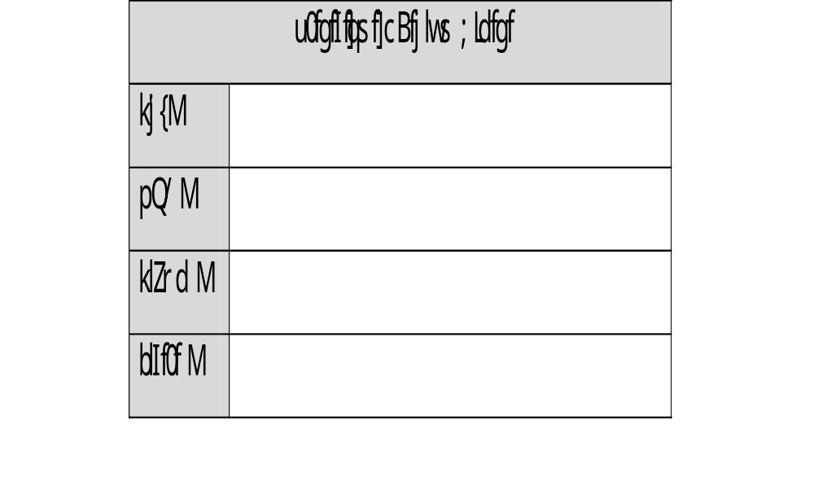
गणना क्षेत्रको सीमाना अद्यावधिक गर्ने
गणना क्षेत्र नक्साको पछाडि भागमा गणना क्षेत्रको अद्यावधिक सीमाना उल्लेख गर्ने महलहरू रहेको छ ।
23
क्रमशः

Slide 24
गणना क्षेत्रको सीमाना अद्यावधिक गर्ने
यस भागमा सुपरिवेक्षकले घरपरिवार गणना गर्ने क्रममा अद्यावधिक पूर्व‚ उत्तर‚ पश्चिम र दक्षिण सीमा सम्बन्धित महलमा उल्लेख गर्नु पर्दछ ।
दुई वा सो भन्दा बढी ब्लकहरु मिलेर एउटा गणनाक्षेत्र बनेको भएमा छुट्टाछुट्टै ब्लकहरुको चौहद्दि अद्यावधिक नगरी ति ब्लकहरु मिलि बनेको एउटै गणनाक्षेत्रको चौहद्दि लेख्नुपर्दछ ।
गाउँपालिकाको गणनाक्षेत्र नक्शामा गणनाक्षेत्रको सीमाना साविक (पुरानो) गाउँ विकास समितिको वडा उल्लेख गरिए पनि सीमाना अद्यावधिक गर्दा सो गणनाक्षेत्रको पूर्व‚ उत्तर‚ पश्चिम र दक्षिण सीमा सम्बन्धित महलमा स्पस्ट सँग उल्लेख गर्नु पर्दछ ।
24

Slide 25
नयाँ गणनाक्षेत्र निर्माण गर्ने
यदि गाउँपालिकको गणनाक्षेत्र नक्सामा गणनाक्षेत्रको सीमाना महल भित्र “ यस भौगोलिक क्षेत्र भित्र १ भन्दा बढी गणनाक्षेत्र बन्ने सक्ने ” उल्लेख भएमा सुपरिवेक्षकले मापदण्ड अनुसारको छुट्टाछुट्टै गणनाक्षेत्र बनाउनु पर्दछ ।
यसरी बनाईएका गणनाक्षेत्रहरुको सिमाना (पुर्व‚ उत्तर‚ पश्चिम र दक्षिण सीमा) पनि छुट्टाछुट्टै स्पष्ट रुपमा उल्लेख गर्नु पर्दछ ।
नयाँ बनेका गणना क्षेत्रको नम्बर राख्दा दिईएको गणनाक्षेत्र नम्बर पछाडि रहेको Square Bracket ([ ]) भित्र A B C D...... थपी क्रमशः राख्दै जानुपर्दछ ।
25

Slide 26
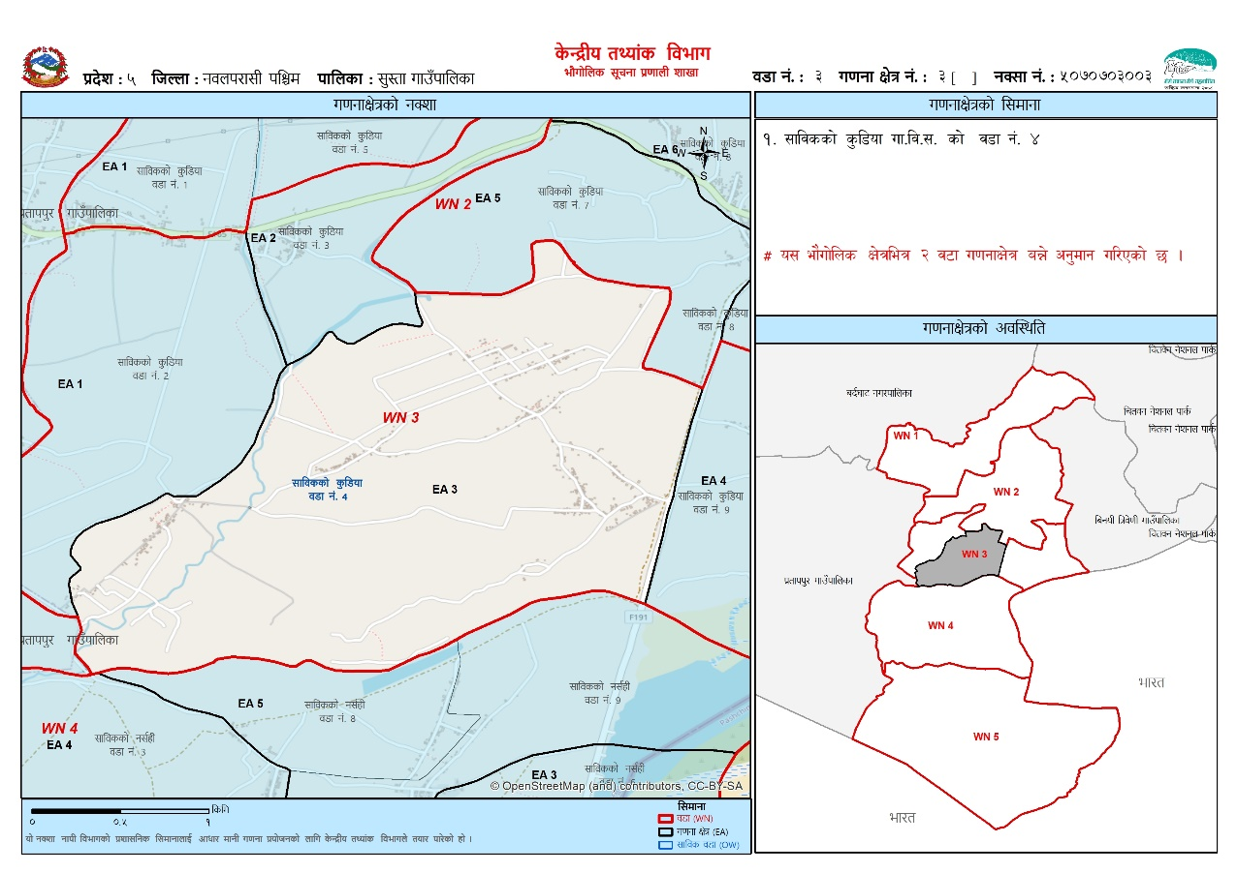

26
26

Slide 27

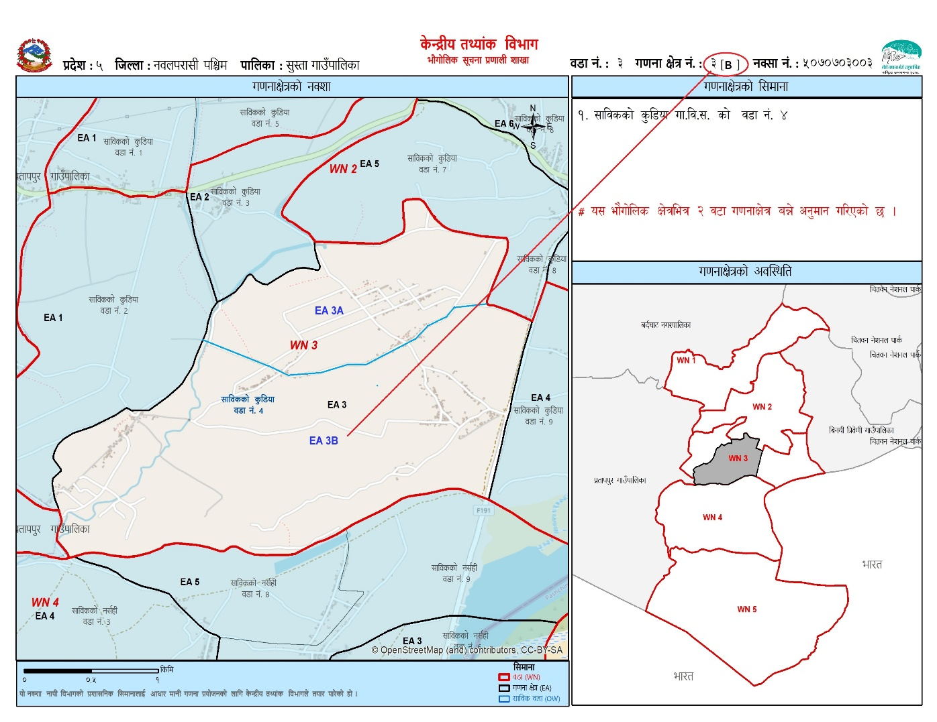
27

Slide 28
गणनाक्षेत्र नक्साको अफिस कपि अद्यावधिक गर्ने तथा नक्सा फिर्ता
सुपरिवेक्षकले घरपरिवारको लिष्टिङ कार्य सम्पन्न गरिसके पछि गणनाक्षेत्र नक्सामा अद्यावधिक गरिएको बिवरण जिल्ला जनगणना कार्यालय वा स्थानीय जनगणना कार्यालयमा रहेको अफिस कपिमा पनि अद्यावधिक गर्नु पर्दछ।
अफिस कपिमा विवरण अद्यावधिक गरेपछि सुपरिवेक्षकले आफुले प्रयोग गरेको गणनाक्षेत्रको नक्सा गणकलाई प्रयोग गर्न दिनु पर्नेछ ।
गणना कार्य सम्पन्न भइसकेपछि प्रयोग गरिएका नक्साहरू गणकले सम्बन्धित कार्यालयमा अनिवार्य रूपमा फिर्ता गर्नु पर्नेछ ।
अद्यावधिक गरिएका सम्पूर्ण नक्साहरू जिल्ला जनगणना कार्यालयले विभाग पठाउनु पर्नेछ ।
28

Slide 29
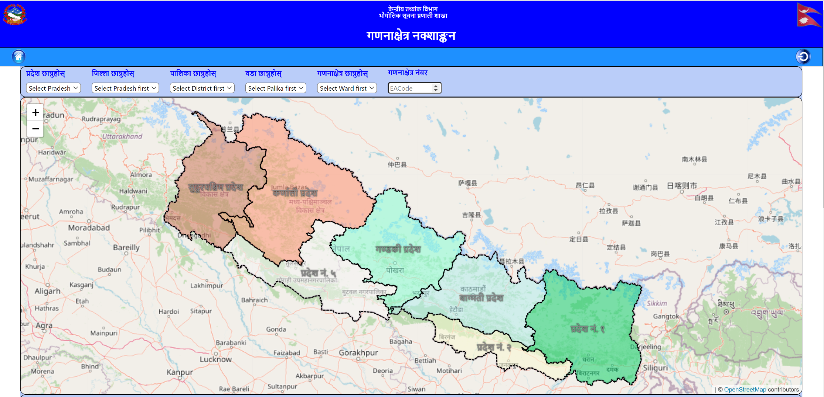
गणनाक्षेत्र नक्साङ्कन सम्बन्धी Online Portal
29

Slide 30
कक्षा मूल्याङ्कन
प्रश्न १ नक्सा अभिमुखिकरण भनेको के हो ?
प्रश्न २ स्थिति निर्धारण के लाई भनिन्छ ?
प्रश्न ३ गणनाक्षेत्र नक्सा भनेको के हो ?
प्रश्न ४ राष्ट्रिय जनगणना २०७८ का लागि कति प्रकारका गणनाक्षेत्र नक्सा तयार गरिएको छ ?
प्रश्न ५ गणनाक्षेत्र नक्सामा मुख्य गरि कति भागहरु छन् ?
प्रश्न ६ फिल्डकार्यबाट गणनाक्षेत्र नक्सा तयार गर्न नसकिएका पालिकाहरूको गणनाक्षेत्र सिमाना कसरी उल्लेख गरिएको हुन्छ ?
प्रश्न ७ गणनाक्षेत्र नक्साको अद्यावधिक सिमान लेख्ने महल नक्सामा कहाँ हुन्छ ?
प्रश्न ८ कस्तो अवस्थामा सुपरिवेक्षकले नयाँ गणनाक्षेत्र निर्माण गर्नुपर्दछ ?
क्रमशः

Slide 31
कक्षा मूल्याङ्कन
प्रश्न १ नक्सा अभिमुखिकरण भनेको के हो ?
उत्तर
  नक्सालाई अध्ययन गर्न सही दिशातर्फ फर्काउनु नै नक्सा अभिमूखीकरण हो ।
प्रश्न २ स्थिति निर्धारण के लाई भनिन्छ ?
उत्तर
  नक्सा हेरेर आफु तत्काल रहेको स्थान वा कुनै चिनेको वस्तुको स्थान निर्धारण गर्नु नै स्थिति निर्धारण गर्नु हो ।
क्रमशः

Slide 32
कक्षा मूल्याङ्कन
प्रश्न ३ गणनाक्षेत्र नक्सा भनेको के हो ?
उत्तर
  गणनाक्षेत्र नक्सा भनेको चारैतिर निश्चित सीमाना भएको र अनुमानित घरपरिवार संख्याको आधारमा बनाइएको सानो भौगोलिक इकाईको नक्सा हो जसमा समान्यतया एक गणकले दिईएको समयमा गणना कार्य गर्दछ ।
क्रमशः

Slide 33
कक्षा मूल्याङ्कन
प्रश्न ४ राष्ट्रिय जनगणना २०७८ का लागि कति प्रकारका गणनाक्षेत्र नक्सा तयार गरिएको छ ?
उत्तर
  राष्ट्रिय जनगणना २०७८ का लागि ३ प्रकारका गणनाक्षेत्र नक्सा तयार गरिएको छ ;
    ब्लकसहित गणनाक्षेत्र नक्शा
    ब्लकरहित (पूर्ण) गणनाक्षेत्र नक्सा
    साविक (पुरानो) गा.वि.स.का वडा सीमानालाई आधार मानी तयार गरिएको गणनाक्षेत्रको नक्सा
क्रमशः

Slide 34
कक्षा मूल्याङ्कन
प्रश्न ५ गणनाक्षेत्र नक्सामा मुख्य गरी कति भागहरु छन् ?
उत्तर
  गणनाक्षेत्र नक्सामा मुख्य गरी तीन भागहरु छन्
    गणनाक्षेत्र नक्सा
    गणनाक्षेत्र सिमाना
    गणनाक्षेत्रको अवस्थिति
क्रमशः

Slide 35
कक्षा मूल्याङ्कन
प्रश्न ६ फिल्डकार्यबाट गणनाक्षेत्र नक्सा तयार गर्न नसकिएका पालिकाहरूको गणनाक्षेत्र सिमाना कसरी उल्लेख गरिएको हुन्छ ?
उत्तर
  फिल्डकार्यबाट गणनाक्षेत्र तयार गर्न नसकिएका गाउँपालिकाहरुको गणनाक्षेत्रको नक्सामा उक्त गणनाक्षेत्रहरु साविकका कुन कुन गाउँपालिकाका कुन कुन वडा मिली बनेको हो सो गणना क्षेत्रको सीमानामा उल्लेख गरिएको हुन्छ।
क्रमशः

Slide 36
कक्षा मूल्याङ्कन
प्रश्न ७ गणनाक्षेत्र नक्साको अद्यावधिक सिमान लेख्ने महल नक्सामा कहाँ हुन्छ ?
उत्तर
  गणनाक्षेत्र नक्साको अद्यावधिक सिमाना लेख्ने महल गणनाक्षेत्र नक्साको पछाडी भागमा हुन्छ ।
प्रश्न ८ कस्तो अवस्थामा सुपरिवेक्षकले नयाँ गणनाक्षेत्र निर्माण गर्नुपर्दछ ?
उत्तर
  यदि गणनाक्षेत्र नक्सामा गणनाक्षेत्रको सीमाना महल भित्र १ भन्दा बढी गणनाक्षेत्र बन्ने उल्लेख गरिएको भएमा र मापदण्ड अनुसारको छुट्टाछुट्टै गणनाक्षेत्र बन्ने देखिएमा सुपरिवेक्षकले सोहि अनुसारको गणनाक्षेत्र बनाउनु पर्दछ ।

Slide 37
विस्तृत जानकारीको लागि सुपरिवेक्षक पुस्तिकाको अनुच्छेद ४.१ देखि ४.१३ सम्म
अध्ययन गर्नुहोस् ।
धन्यवाद!

